Slide 1
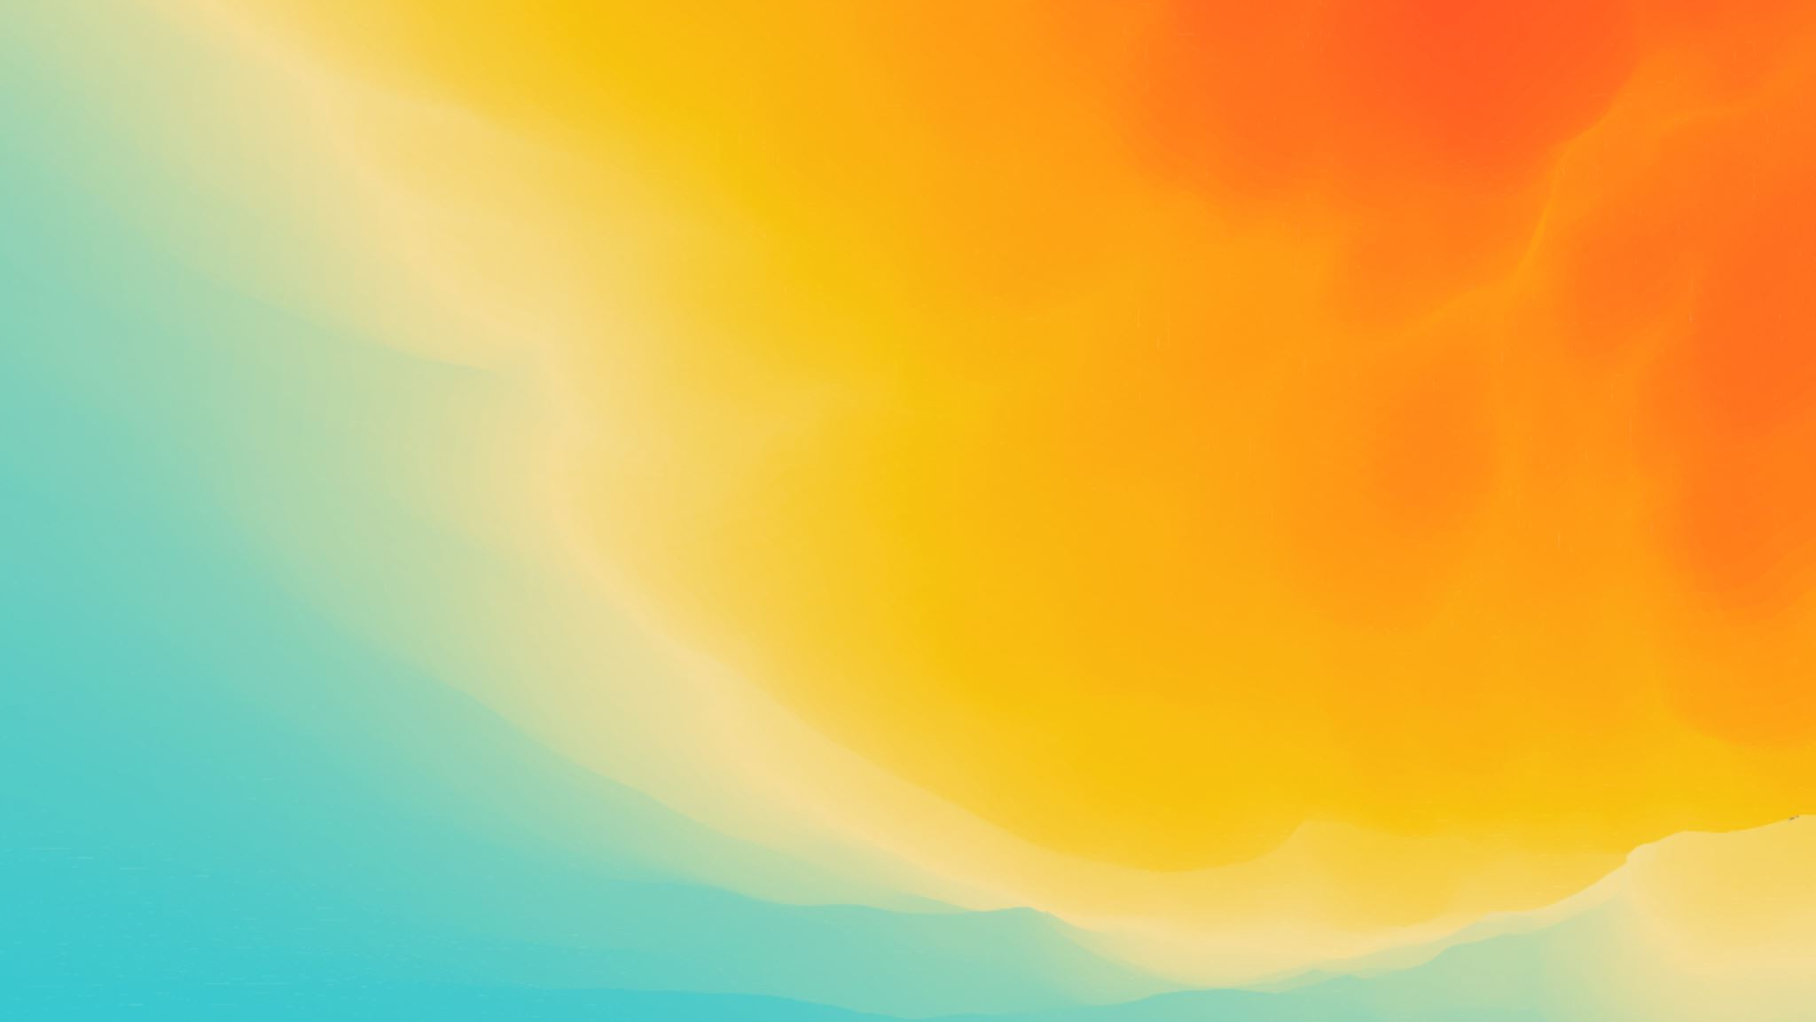
Le
Réchauffement climatique
L’effet de serre

Slide 2
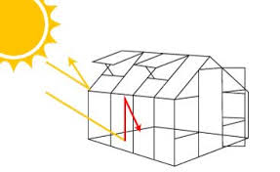
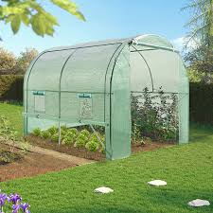
Qu’est-ce qu’une « serre »?
Une serre permet de tenir au chaud les plantes en hiver.
Elle retient la chaleur des rayons du Soleil.

Slide 3
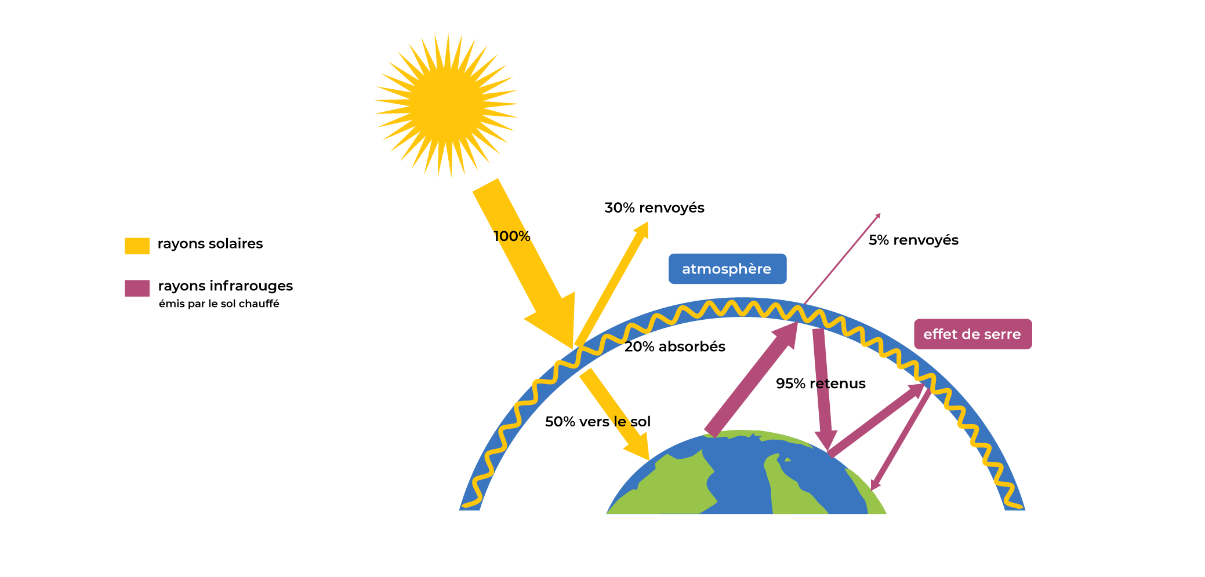
L’effet de serre : un phénomène naturel avant tout
Les principaux composants de l’air sont : la vapeur d’eau (H₂O), le dioxyde de carbone (CO₂), le méthane (CH₄), le protoxyde d’azote (N₂O) ou encore l’ozone (O₃).
Le rôle de l’effet de serre dans la régulation du climat est essentiel car s’il n’existait pas, la température terrestre moyenne serait non pas de 14°C, tel qu’actuellement, mais de -18°C.

Slide 4
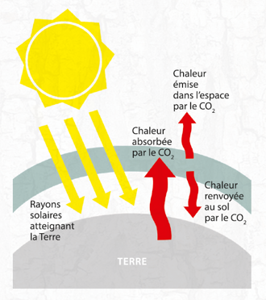
Qu’est-ce que le réchauffement climatique?
Les gaz tels que le CO2 ou sont présents naturellement dans l’air et permettent à la Terre d’avoir une température moyenne de 15 degrés.
Mais l’activité humaine produit plus de CO2 que nécessaire : c’est ce qui provoque le réchauffement climatique.
Plus il y a de CO2 dans l’air, plus il absorbe de chaleur, plus il fait chaud.

Slide 5
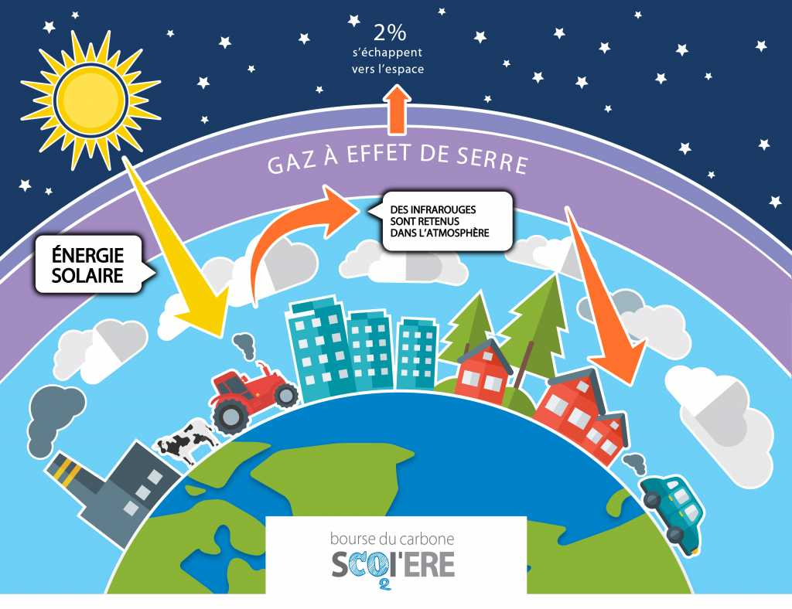
D’où vient ce surplus de gaz à effet de Serre? (CO2?)
Les usines
Les transports (voitures, bateaux, avions…)
Le chauffage
Incinérateurs d’ordures

Slide 6
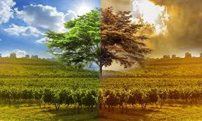
Quelles sont les conséquences?
Hausse du niveau des mers
Évènements climatiques extrêmes (tempêtes, sècheresse)
Hausse de la température (+2degrés d’ici 100 ans)
Les océans absorbent le CO2 : disparition de certains poissons
Des périodes de sécheresse plus longues
Disparition de certains animaux (ours polaire)
Fonte des glaces

Slide 7
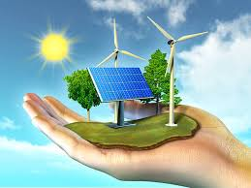
Comment limiter le réchauffement climatique?
Se déplacer le plus possible à pied ou à vélo, prendre les transports en commun ou faire du covoiturage pour diminuer le trafic.
Consommer des aliments près de chez soi (moins de transports).
Créer des énergies dites renouvelables (éoliennes, panneaux solaires etc).
Réduire ses déchets ( comme limiter les emballages)

